Slide 1
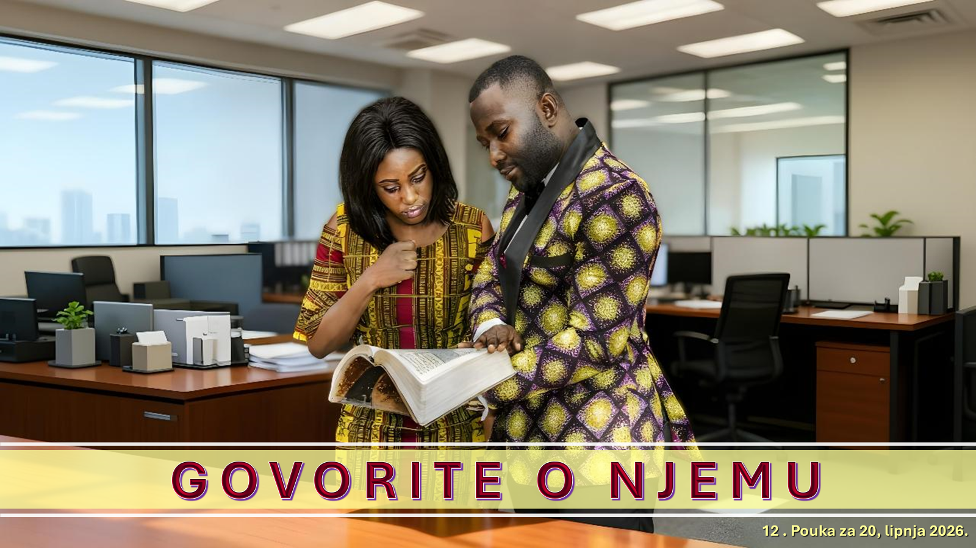
POUKA SUBOTNJE ŠKOLE : PRODUBLJIVANJE ODNOSA S BOGOM
2. tromjesečje 2026. Prezentacija biblijske pouke 20. lipnja 2026.

Slide 2


Upamtite stih
IZAIJA 50,4:
“Gospod Jahve, dade mi jezik vješt da znam riječju krijepiti umorne. Svako jutro on mi uho budi, da ga slušam kao učenici.”

Slide 3




Prošle sedmice smo završili sa Jobovom vizijom Otkupitelja, koji "će stajati u posljednjim danima na zemlji" (Job 19,25). Ovaj tjedan naučit ćemo kako podije- liti ovu izvanrednu viziju s ljudima na ovom svijetu. U tu svrhu usredotočit ćemo se na dva važna biblijska odlomka. Prvi odlomak je Matej 28,16–20, u kojem Isus povjerava svoje učenike—i nas—Velikoj zapovijedi. Ovaj odlomak, koji izvještava o Isusovim posljednjim uni, označava vrhunac celog Evanđelja. To je važan tekst koji nas suočava s našom odgovornošću da podelimo nadu Isusa Hrista sa svim narodima. Ova misija, koja se temelji na božanskoj vlasti Isusa, ima univerzalni poziv i osigurava Božju prisutnost na našoj strani do kraja vremena (Mat. 28,20).

Slide 4

“Gospod Jahve dade mi jezik vješt da znam riječju krijepiti umorne. Svako jutro on mi uho budi da ga slušam kao učenici.“
(Izaija 50,4)

Slide 5


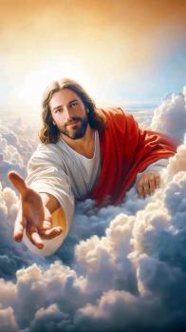




Tisuće uistinu ne poznaju Isusa. Zovemo ih “izgubljenim ovcama”, ali oni ni ne znaju da su izgubljeni. A kako će znati da im treba Isus ako im nitko ne objasni?
Bog brine za svaku osobu na ovom planetu i “želi da se svi ljudi spase i dođu do spoznaje istine” (1. Tim. 2,4). To uključuje i one koji ga ne poznaju i one koji su Ga, poznavši Ga, napustili i okrenuli se od Njegovih putova.
Kako je Bog odlučio doprijeti do svih tih ljudi? Kroz nas. To je naš “veliki nalog.”
Što trebamo dijeliti?
  Veliki nalog.
Kako možemo dijeliti?
  Oponašajući Isusa.
  Njegovanje prijateljstva.
Kako vratiti one koji su otišli?
  Bog traži svoju djecu.
  Tražimo one koji su otišali.

Slide 6

ŠTO BISMO TREBALI DIJELITI?

Slide 7


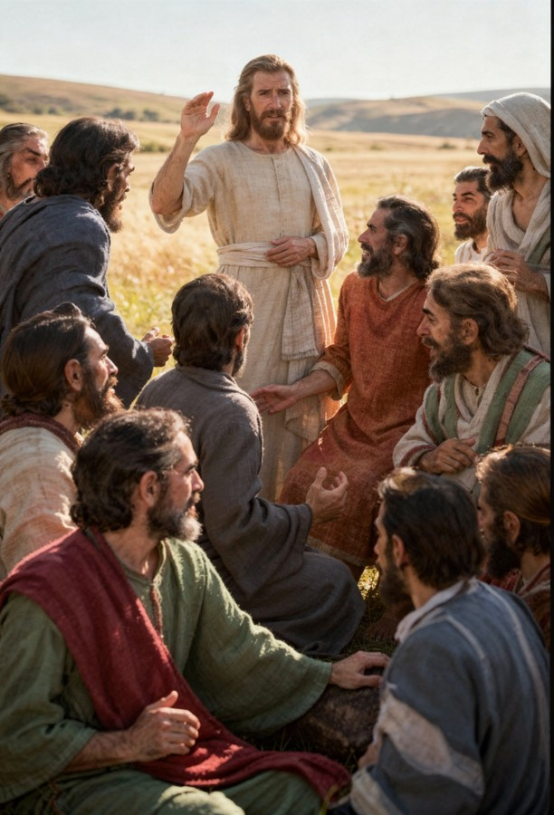


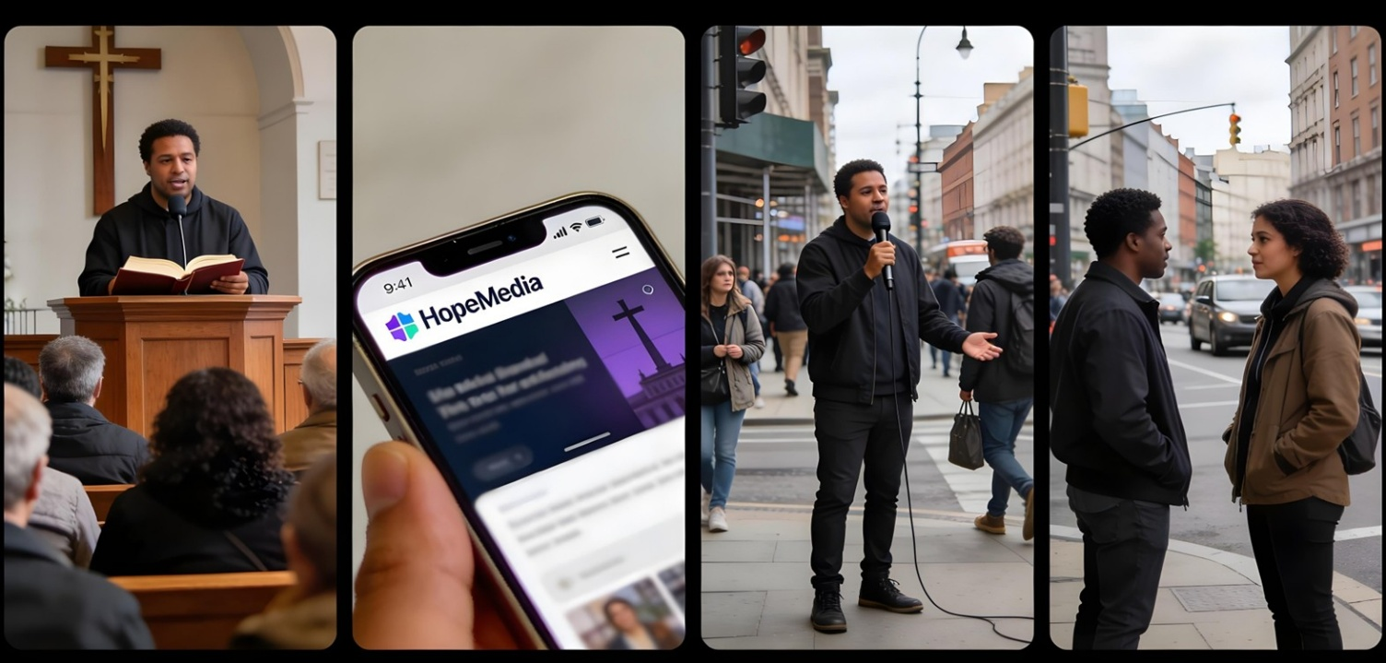

VELIKI NALOG
"Zato idite i učinite sve narode mojim učenicima, krsteći ih u ime Oca i Sina i Duha Svetoga" (Matej 28,19 SHP)
"Idite... [svim narodima]" bila je zapovijed koju je Isus dao ljudima koji su se okupili da ga vide nakon njegova uskrsnuća (Matej 28,18.19a).
Što su trebali učiniti? Trebali su otići i ”praviti” učenike. To jest, kontaktirati ljude, krstiti ih i učiti ih da budu Isusovi učenici (Matej 28,19.20).
Ti su učenici zauzvrat podučavali druge učenike... i tako dalje dvije tisuće godina... Do naših dana danas. Sada smo mi ti koji primaju Isusovu zapovijed.
Kao Petar i Ivan, "ne možemo drukčije nego govoriti što smo vidjeli i čuli" (Djela 4,20). Tako i mi možemo govoriti s propovjedaonice, vikati po ulicama, dijeliti svoja svjedočanstva na društvenim mrežama ili ih jednostavno podijeliti s nekim. Svi smo uključeni.

Slide 8

KAKO MOŽEMO DIJELITI RIJEČ?

Slide 9




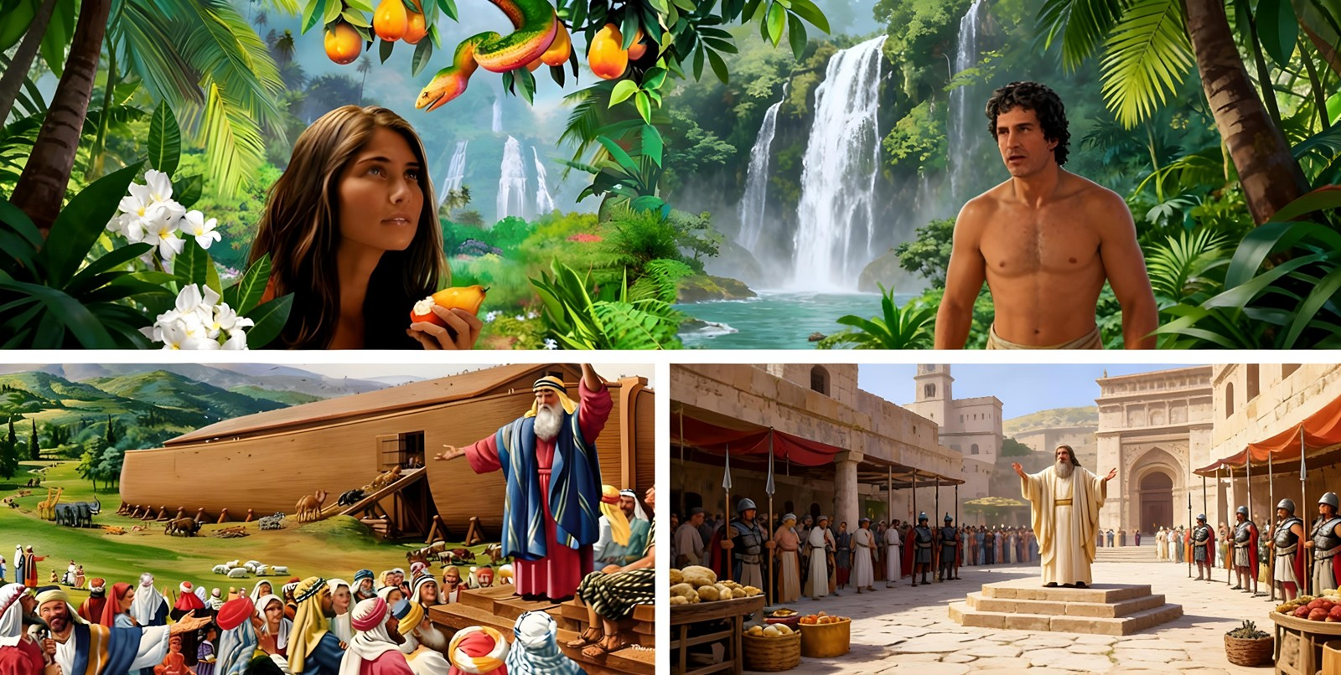
OPONAŠAJUĆI ISUSA
“Jer ljubav nas Kristova obuzima kad ovo pomislimo: ako jedan za sve umrije...” (2. Korinćanima 5,14a VŽB)
Što je motiviralo Isusa da traži "izgubljenu ovcu" (Matej 15,24)?
Nesumnjivo je to bila Njegova ljubav prema nama (Matej 9,36; Ef. 5,2). Također je stavio svoju ljubav u nas, kako bismo je mogli dijeliti s onima koji još ne poznaju Isusa. Ponekad ljudi pokušavaju prisiliti druge da prihvate Isusa za svoje dobro. Ali to nije metoda koju je Bog odabrao.
Bog nije prisilio Adama i Evu da ne griješe. Nije prisilio predpotopne ljude da uđu u arku. Nije prisilio Ninivce da ga prihvate. Govorio im je s ljubavlju i upozoravao ih na posljedice slijedenja vlastitih puteva.
Oponašajući Isusa, pokazujemo Njegovu ljubav drugima i pozivamo ih da ga slijede.

Slide 10

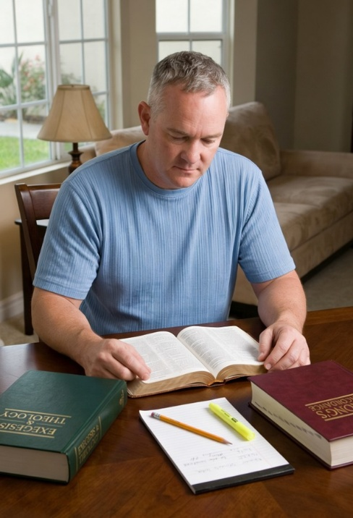

NJEGOVANJE PRIJATELJSTVA
Upoznaj nekoga i s vremenom izgradi prijateljstvo s tom osobom.
Molite da Duh Sveti djeluje na srce te osobe. Molite se za prave prilike za komunikaciju s njima.
Tražite prirodne načine da govorite o vlastitim iskustvima vjere ili ponudite molitvu za njih.
Pronađite načine kako povezati svog novog prijatelja s drugima iz vaše crkve.
Moli se za specifične potrebe ili pitanja koja tvoj novi prijatelj može imati.
Potražite priliku da im pokažete kako Biblija nudi utjehu, savjete i vodstvo u našim životima.
Doći će trenutak kada ćete pitati svog prijatelja želi li proučavati Bibliju s vama. Kasnije bi vaš prijatelj mogao poželjeti i krštenje.
“Naprotiv, štujte u sojim srcima Krista kao Gospodina, uvijek spremni na odgovor svakomu tko vam zatraži razlog nade koja je u vama.” (1. Pet. 3,15)
Svi smo mi propovjednici Isusa i zapovijeđeno nam je da se pripremimo za to (1. Pet. 3,15). Ali nismo svi znali propovijedati. Međutim, imamo obećanje da će nam sam Bog dati potrebne riječi (Iza. 50,4).
Evo nekoliko jednostavnih savjeta koje treba imati na umu dok razmišljate kako ćemo biti namjerniji u dijeljenju Isusa s drugima:

Slide 11

KAKO VRATITI ONE KOJI SU OTIŠLI?

Slide 12


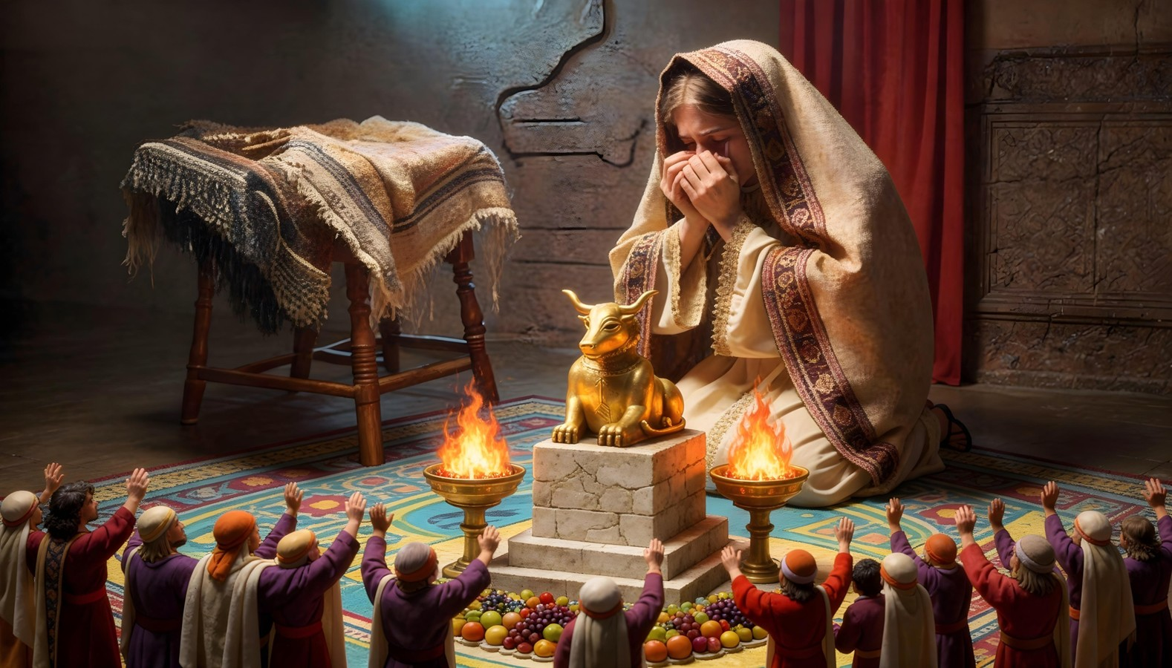

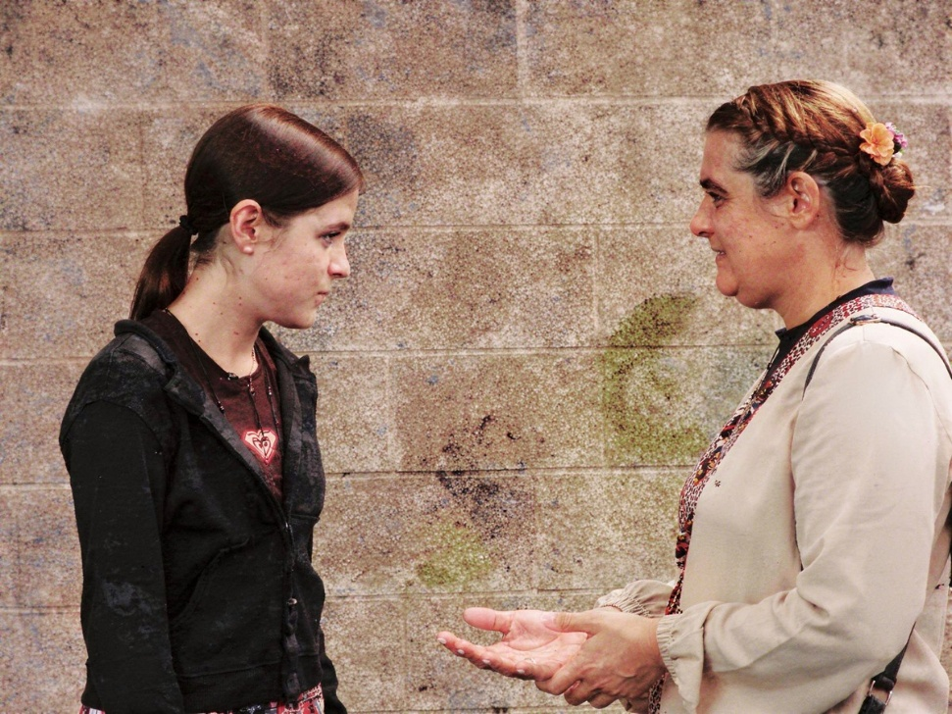
BOG TRAŽI SVOJU DJECU
“Bog kaže: ‘Moj dragi sin Efrajim, moje dijete ljubljeno! Kad god o njemu govorim, kad god ga se sjetim, srce mi čezne za njim i želim mu iskazati milost.” (Jeremiah 31,20 SHP)
U jednom trenutku, Božji narod se podijelio: Efraim (Sjeverno kraljevstvo) napustio je Boga; Juda (Južno kraljevstvo) ostao je vjeran.
Unatoč napuštanju, Bog je i dalje smatrao Efraima svojim voljenim sinom (Jer. 31,20). Čak je prikazao i njegovuu baku Rahelu kako plače za sinovima, koji su umrli u svojim grijesima (Jer. 31,15).
One koji su služili Bogu, a zatim Ga napustili, Bog i dalje doziva s ljubavlju. Oni su Njegova djeca, On ih voli i uporno ih potiče da Mu se vrate.
Možda su neka od naše djece, koja su nekada poznavala vjeru, napustila vjeru. Daleko od toga da im okrenemo leđa, moramo ih i dalje voljeti i ljubazno im govoriti. Bog nas podsjeća da su oni predmet Njegove najnježnije suosjećajnosti i iskreno želi da mu se vrate.

Slide 13





TRAŽIMO ONE KOJI SU OTIŠLI
“Rasijao sam ih među narode, ali će se oni u zemljama dalekim spomenuti mene, poučit će svoje sinove, i oni će se vratiti.” (Zeharija 10,9)
Naš supružnik; naš sin; naša kćer; naš prijatelj; naš susjed; onaj brat ili sestra koji su nekad sjedili na toj klupi... Onih dana su se molili s nama, ali sada, gdje su?
Postoji mnogo razloga zašto ljudi napuštaju crkvu. Nismo pozvani suditi njihovim razlozima, kritizirati njihove motive ili ih jednostavno zaboraviti.
Naša je dužnost pronaći ih i vratiti u krug. Kako to učiniti? Prvo, molitvom. Drugo, biti primjer ljubavi i dobrote prema njima.
Svjedočanstvo o vašem životu, vašim djelima, riječima i molitvama za nekoga tko se udaljio od Boga može radikalno promijeniti njegov život i budućnost.

Slide 14

“Bog je mogao povjeriti poruku evanđelja i sav rad službe ljubavi nebeskim anđelima. Mogao je koristiti druge načine za ostvarenje svoje svrhe. Ali u svojoj beskrajnoj ljubavi odlučio nas je učiniti suradnicima sa sobom, s Kristom i anđelima, kako bismo mogli dijeliti blagoslov, radost, duhovno uzdizanje koje proizlazi iz ove nesebične službe. […]
Ako krenete na posao kao što Krist namjerava da Njegovi učenici to učine, i osvajati duše za Njega, osjetit ćete potrebu za dubljim iskustvom i većim znanjem o božanskim stvarima, te ćete žudjeti i žeđati za pravednošću. Molit ćete Boga, vaša vjera će biti ojačana, a vaša duša će piti dublje gutljaje iz izvora spasenja. Susret s protivljenjem i kušnjama natjerat će vas da se okrenete Bibliji i molitvi. Rasti ćete u milosti i spoznaji Krista te steći bogato iskustvo"..
Ellen G. White, Put Kristu, str. 79.80. u izvorniku.

Slide 15
ZAKLJUČAK
Ovdje u drugom odlomau 1. Pet. 3,8–18.21.22. apostol nas potiče da radimo na oblikovanju vlastitog osobnog karaktera. Također nas potiče da radimo unutar svojih zajednica i učimo voljeti jedni druge, čime se duhovno pripremamo za dijeljenje radosne vijesti evanđelja sa svijetom. Ovaj rad ima za cilj poticanje jedinstva u crkvi, kao i poticanje otpornosti njezinih članova u vremenima progona. Ovo djelo također nas suočava s našom odgovornošću prema Isusu Kristu, koji je umro za nas i spašava nas kroz svoje uskrsnuće i zagovor u nebeskom Svetištu (Heb. 7,25).

Slide 16
PRIMJENA
?
Kako mi znanje iz pouke: ”Govorite o Njemu”, može pomoći danas?
Razumjevši da mi Isus želi pomoći, da se podsjetim naloga: ”Prestanite i znajte da sam ja Bog (Ps.46,10), da shvatim da je Biblija još uvijek Božji najveći dar koji otkriva Njegov plan otkupljenja,
Želim li usred društvenih i kulturoloških utjecaja prihvatiti Sveto pismo kao autoritativno, nepogrješivo otkrivenje Božje volje?
Želim li ostati vjeran cijelom Pismu a to znači vršiti zapovijedi Božje i čuvati svjedočanstvo Isusa Krista?

Slide 17
PRENOŠENJE ISTINE
?
Koje promjene trebamo ostvariti u svom životu?
Koje biblijsko načelo iz ove pouke možemo primijeniti danas?

Slide 18
PLAN
?
Kako pouku: ”Govorite o Njemu”, možemo koristiti idući tjedan?
Razgovarajte u razredu ili skupini:
1. Pročitaj Matej. 28,18-20. Koji zadatak je Isus dao svojim učenicima (i nama danas)?
2. Pročitaj Djela 1,8 i 4,13. Kako je izgledalo svjedočenje u prvoj crkvi? Kakav su utjecaj imali Petar i Ivan na slušaoce?
3. Pročitaj 1. Ivan.. 4,7-11.. Na što nas poziva ljubav Božja poslanjem Isusa Krista na ovu Zemlju?
4. Pročitaj 2. Pet.. 3,18. Na koji način rastemo u milosti i spoznaji? Kako se to vidi u odnosima s ljudima oko nas?
5. Pročitaj 1. Pet. 3,8-15. Što nam Božja riječ govori u tim redcimao?
6. Pročitaj Hošea 4,17 i 7. pog. Što se ovdje govori o grijesima Efraima?
7. Pročitaj Jer. 31,18.19.. Raheli je rečeno da se nada. Što nam još to poglavlje daje na znanje?
8. Pročitaj Zah. 10. pogl. Koje lijepe poruke se nalaze u ovom poglavlju? Obrati pozornost na njegove glavne poruke!
9. Pročitaj Ef. 3,17-19. Na što nas ohrabruje ovaj ulomak?

Slide 19
PRENOŠENJE ISTINE
?
Koje promjene trebamo izvršiti u našem životu?
ODLUČITE!
Starting this week,, I will depend upon Christ’s righteousness not on my own righteousness
Starting this week, I will submit my plans to God daily
PRINCIP
PRIMJENA
PROBLEM
ODLUKA
Bez obzira na stav koji zauzimaš u svom razmišljanju: bilo da je ovo kraj ili ga očekuješ u nekoj budućnosti – tema kako rasti u smislenom odnosu s Bogom je ključna. Tvoj odnos s Bogom je tvoju najvažniji odnos. Nemoj odlagati taj posao da ga sutra učiniš jačim. Sada je najbolje vrijeme da radiš na tom zadatku stvaranja boljeg odnosa, što će utjecati na sve ostalo u tvom životu i, naravno, na tvoju vječnu budućnost. Ovo trebaš shvatiti kao duhovni princip.
1. Tema naših proučavanja ovog tromjesečja je da Bog želi biti aktivno povezian s čovječan-stvom. Kakav god bio tvoj odnos s Bogom danas, ove pouke su pisane imajući tebe na umu.
2. S obzirom da se tema ovih po- uka tiče odnosa, napisana je ma- lo drukčije od prethodnih. Nagra- da je nepropadljiv vijenac i vječn vječni život s Bogom. U ovoj trci nisi sam. Tu su i drugi koji vole Isusa i Njegovu Riječ. Prenesi tu poruku nekome i pozovi na trku!
Prije no što počnemo rasti u odnosu s Bogom, prvo moramo zastati i razmislit kakav je moj trenutni odnos s Njim. Budi brutalno, čak i bolno iskren pre- ma sebi. Zaključi koje svesne odluke moraš donjeti da imaš s Njim bliskost kavu On želi ali je ti na razne načine sprečavaš. Otkrij što je u pitanju?
Iako je istina da odnos s Bogom mijenja sve i ovdje i u vječnosti, ta promijena može biti dobra ili loša, ovisno o kvalite- ti i vrsti odnosa. Bog želi potpuno pre- dan odnos. U modernoj crkvi Bog se često prikazuje kao brižni udvarač. Ali imaj na umu Bog nije prosjak sa plastić- nom kanticom. On će prihvatiti samo predan odnos sa svojim narodom, Jer sve manje od toga rezultiraće našim uništenjem. Božanski poziv se upućuje i tebi danas: „Pazi na službu da je izvr- šavaš” (Kol. 4,17). Što je tvoja odluka?

